Slide 1



A Triagem Neonatal Ampliada do Distrito Federal
Doenças Raras na SESDF

Slide 2
TRIAGEM NEONATAL
Histórico:
1991: Início da triagem neonatal no Distrito Federal com a triagem do hipotireoidismo congênito
1996: fenilcetonúria
2001: Criação do PNTN
2003: anemia falciforme e outras hemoglobinopatias

Slide 3
2008: Lei Distrital nº 4.190
Art. 1º Toda criança nascida nos hospitais e demais estabelecimentos de atenção à saúde de gestantes da rede pública de saúde do Distrito Federal terá direito ao teste de triagem neonatal, a ser aplicado com o propósito de tornar possível o diagnóstico precoce das seguintes moléstias:
I – fenilcetonúria e outras aminoacidopatias;
II – hipotireoidismo congênito;
III – hiperplasia adrenal;
IV – galactosemia;
V – deficiência de biotinidase;
VI – toxoplasmose congênita;
VII – deficiência de G6PD;
VIII – fibrose cística;
IX – anemia falciforme e outras hemoglobinopatias;
X – leucinose.

Slide 4
2011: Início da triagem neonatal ampliada
De 2008 a 2011 houve extensa reformulação da estrutura existente para abarcar a nova realidade:
Laboratório – Hospital de Apoio de Brasília
Ambulatórios: Hospital de Apoio, Hospital da Criança (recém-inaugurado) e Hospital Materno Infantil de Brasília
O HAB é o atual SRTN (Serviço de Referência em Triagem Neonatal)

Slide 5
Outra mudança importante:
Coleta passou a ocorrer nas maternidades, antes da alta hospitalar.
Cobertura 100% (garantimos coleta em todos os recém-nascidos da rede pública)
Idade da Coleta: 97% até o quinto dia de vida

Slide 6
Busca Ativa:
Últimos 6 anos:
Suspeitos de primeira amostra: 21686 crianças (média de 3614/ano)
Encaminhados a consulta: 9902 crianças (média de 1651/ano)

Slide 7
Diagnósticos em 6 anos:
Galactosemia: 48 – 0,6 por mês
Toxoplasmose: 122 - 1,7 por mês
Erros Inatos do Metabolismo: 105 – 1,4 por mês
Deficiência de G6PD: média de 1282 casos/ano – 107 por mês
Hipotireoidismo Congênito: 98 – 1,4 por mês
Fenilcetonúria: 28 – 0,4 por mês
Hemoglobinopatias: 252 – 3,5 por mês
Fibrose Cística: 11 – 0,1 por mês
Hiperplasia Adrenal Congênita: 14 – 0,2 por mês
Deficiência de Biotinidase: 25 – 0,3 por mês

Slide 8
Custos:
Custo total anual: R$ 9.295.800,00
R$ 3.653.400,00 – PNTN
R$ 5.642.400,00 – Triagem ampliada
Obs: os exames confirmatórios são oferecidos na rede. Os que não são oferecidos na rede estão incluídos nos contratos da Triagem Ampliada.

Slide 9
Diagnósticos em 6 anos:
Todas essas crianças estão em acompanhamento e/ou receberam as orientações pertinentes a doença.
Estruturação e ampliação de ambulatórios multiprofissional: psicologia, fonoaudiologia, fisioterapia, terapeuta ocupacional, enfermagem, nutrição, geneticista, pediatria geral, hematopediatra, gastropediatra, endocrinopediatra, nutrologia, pneumopediatra, neuropediatra, infectologia, oftalmologia.

Slide 10
Tratamento:
A Secretaria de Saúde oferece os medicamentos e fórmulas metabólicas para o tratamento das crianças diagnosticadas.
*R$ 1.491.019,85 gastos em 2018 com as fórmulas metabólicas pela SESDF.
A SESDF está negociando o fornecimento das medicações manipuladas junto ao HUB.

Slide 11
Novo desafio:
Lei Distrital nº 6.382 de 24 de setembro de 2019:
Altera a Lei 4180 de 2008 e acrescenta:
Imunodeficiência combinada grave (SCID) e
Doenças Lisossomais

Slide 12
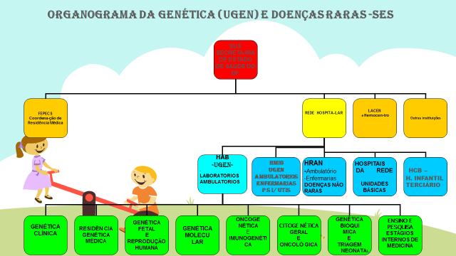
Doenças Raras:

Slide 13
Doenças Raras:
ATENDIMENTOS POR CLÍNICA HAB | 2017 | 2018
ASSISTÊNCIA SOCIAL | 0 | 130
FISIOTERAPIA | 76 | 6
FONOAUDIOLOGIA | 588 | 490
GENÉTICA | 1558 | 2077
PEDIATRIA | 1256 | 1410
NUTRIÇÃO | 1013 | 1515
PSICOLOGIA | 269 | 430
TERAPIA OCUPACIONAL | 97 | CONJUNTO
TOTAL | 4857 | 5928

Slide 14
Doenças Raras:

Slide 15
Doenças Raras:
- Proposta: Notificação obrigatória das doenças raras
Somos favoráveis - excelente instrumento de planejamento das políticas
Realizada pelos Serviços Especializados e/ou Centro de Referência (após diagnóstico)?
Não melhora a captação dos pacientes – capacitação das equipes de saúde (Atenção Primária, Secundária e Especializada)

Slide 16
Triagem Neonatal e Doenças Raras:
Notificação obrigatória:
Sugestão: notificação compulsória dos exames alterados de triagem neonatal, após recoleta, pelos laboratórios da assistência complementar

Slide 17
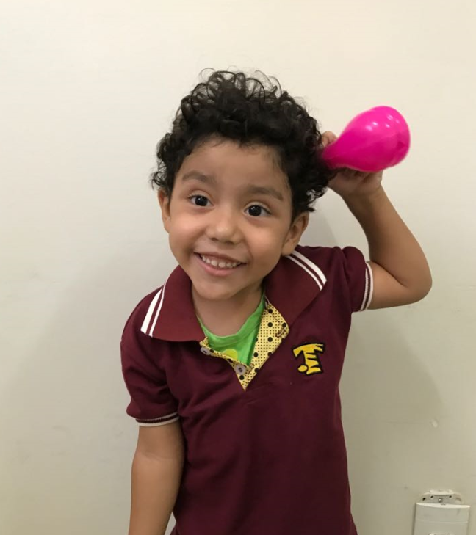
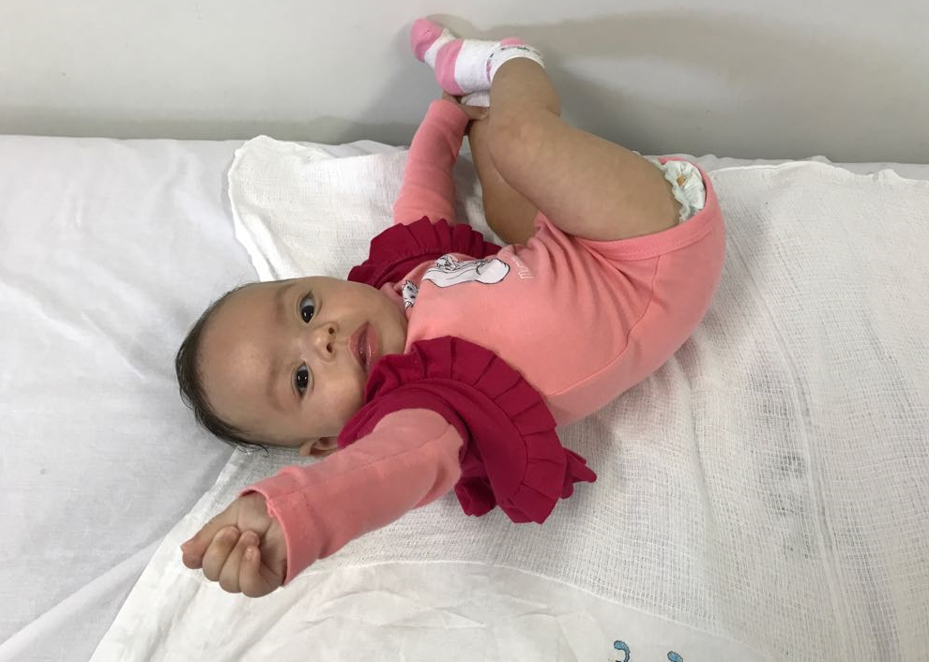
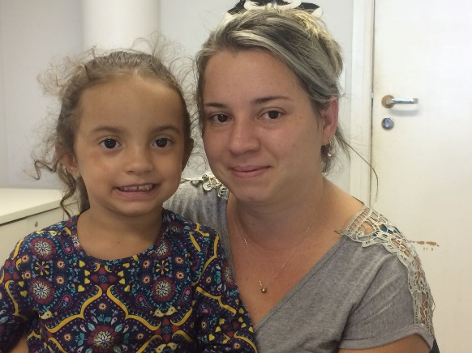
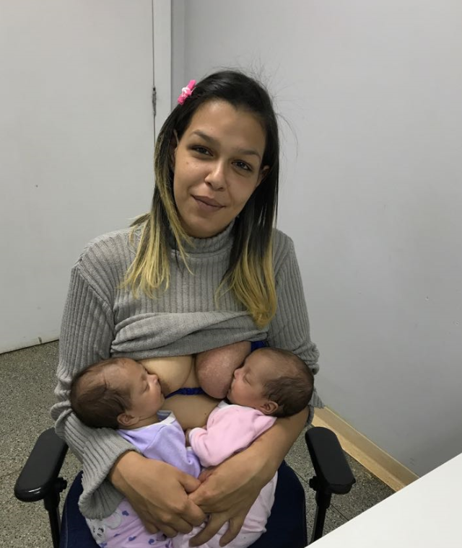
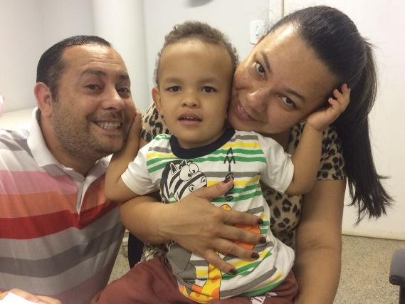
Fotos autorizadas pelos responsáveis
Hospital de Apoio de Brasília

Slide 18
Taxa de mortalidade Infantil no DF de 2000-2018:

Slide 19

OBRIGADA!
Camila Carloni Gaspar
Chefe da Assessoria de Redes de Atenção à Saúde/SAIS – SESDF
aras.sais@saude.df.gov.br

